Slide 1
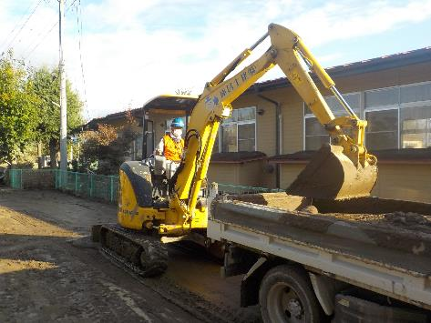
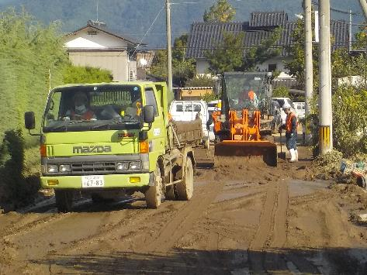
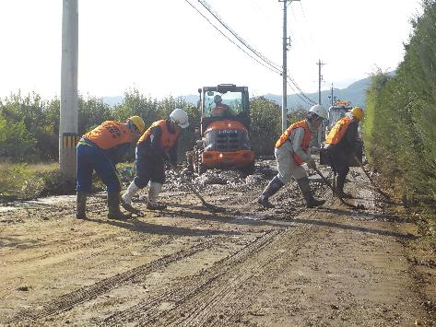
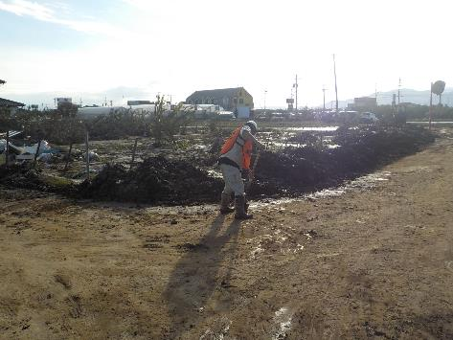
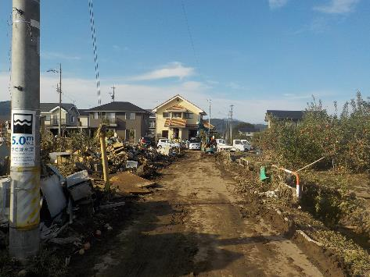
地域を支える建設業 その頼もしい背中
一般社団法人長野県建設業協会による
令和元年10月21日
長野県 建設部
長野市での排土作業《人海戦術チーム》
人的支援
長野県建設業協会が、長野県との協定により、台風第19号で被災した長野市で復旧活動を支援！
10月21日現在(概数)
県内各地域の支部のみなさまが、一堂に集結し、昼夜連続の作業を続け、千曲川堤防の決壊により
冠水した道路上の土砂撤去を行いました。
オレンジのベストをつけて出動！
6日間 人員 延べ770人･回
心強い！
機動力！
企業延べ261社/機械延べ380台
マテイな作業！
貢献！
真 丁 (寧)
10/16 (水)〔昼夜〕
10/17 (木)〔昼夜〕
10/18 (金)〔昼間〕
10/19 (土)〔昼間〕
10/20 (日)〔昼間〕
10/21 (月)〔昼間〕
31社 80名 機械 40台
83社 280名 機械 150台
54社 160名 機械 90台
46社 140名 機械 60台
22社 50名 機械 20台
25社 60名 機械 20台
261社 770名 機械 380台
この他、国土交通省等の機械派遣支援等をいただきました。
写真：長野県建設部撮影

